Slide 1
Gebiedsontwikkeling
De Lakermaat
Raadscommissie Gemeente Montferland 5 september 2022
Peter Kuenzli, Gideon Consult BV
Team Gideon: Peter Kuenzli, Leonie Lamberts, Eddo van der Meulen

Slide 2
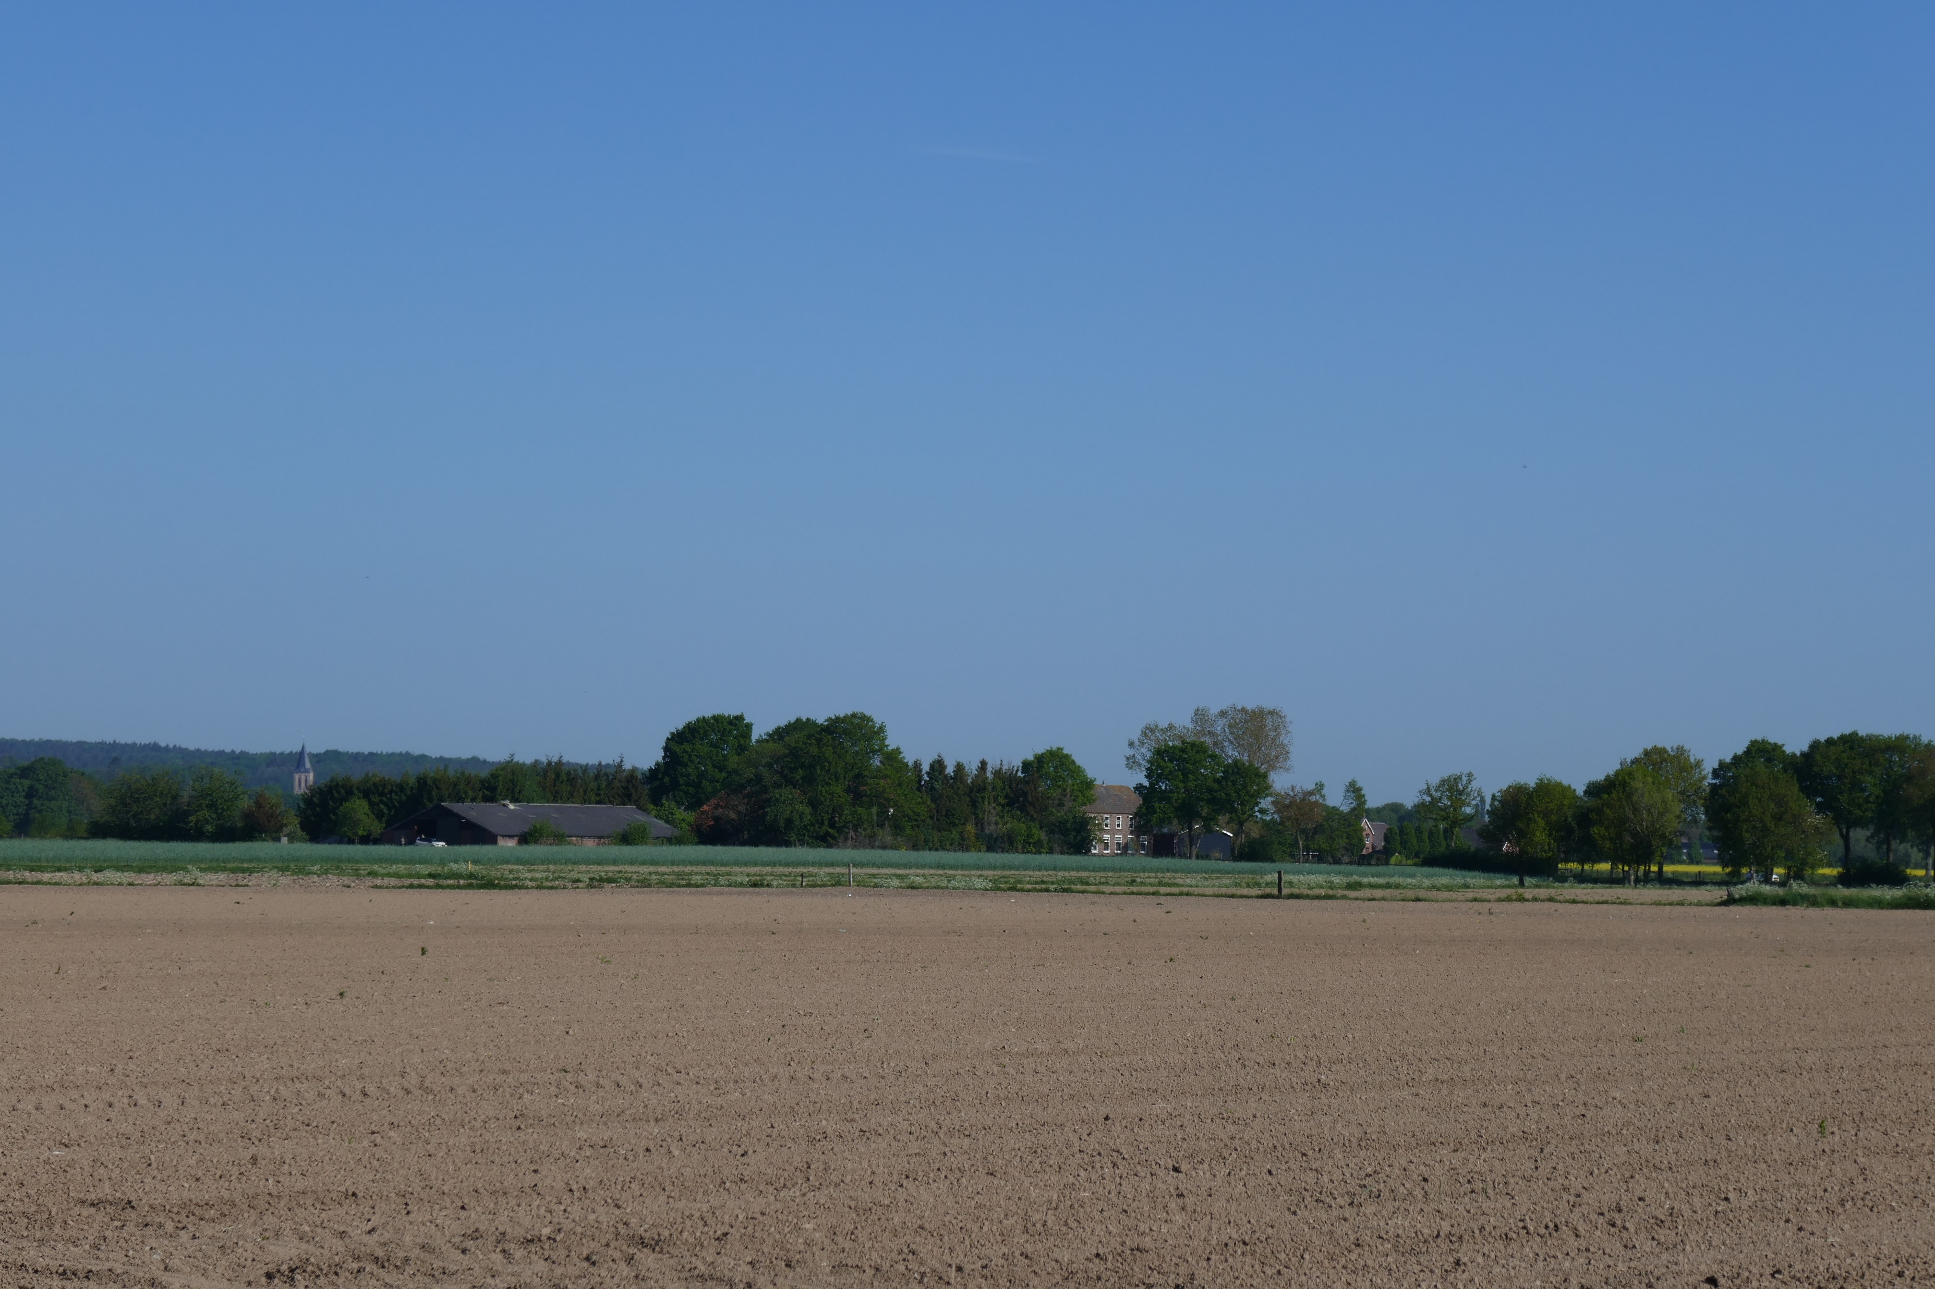

Slide 3
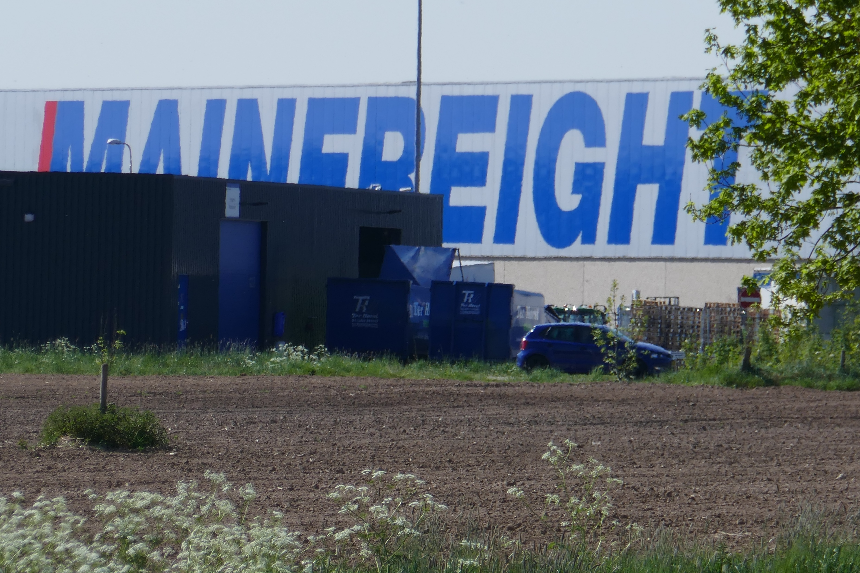

Slide 4
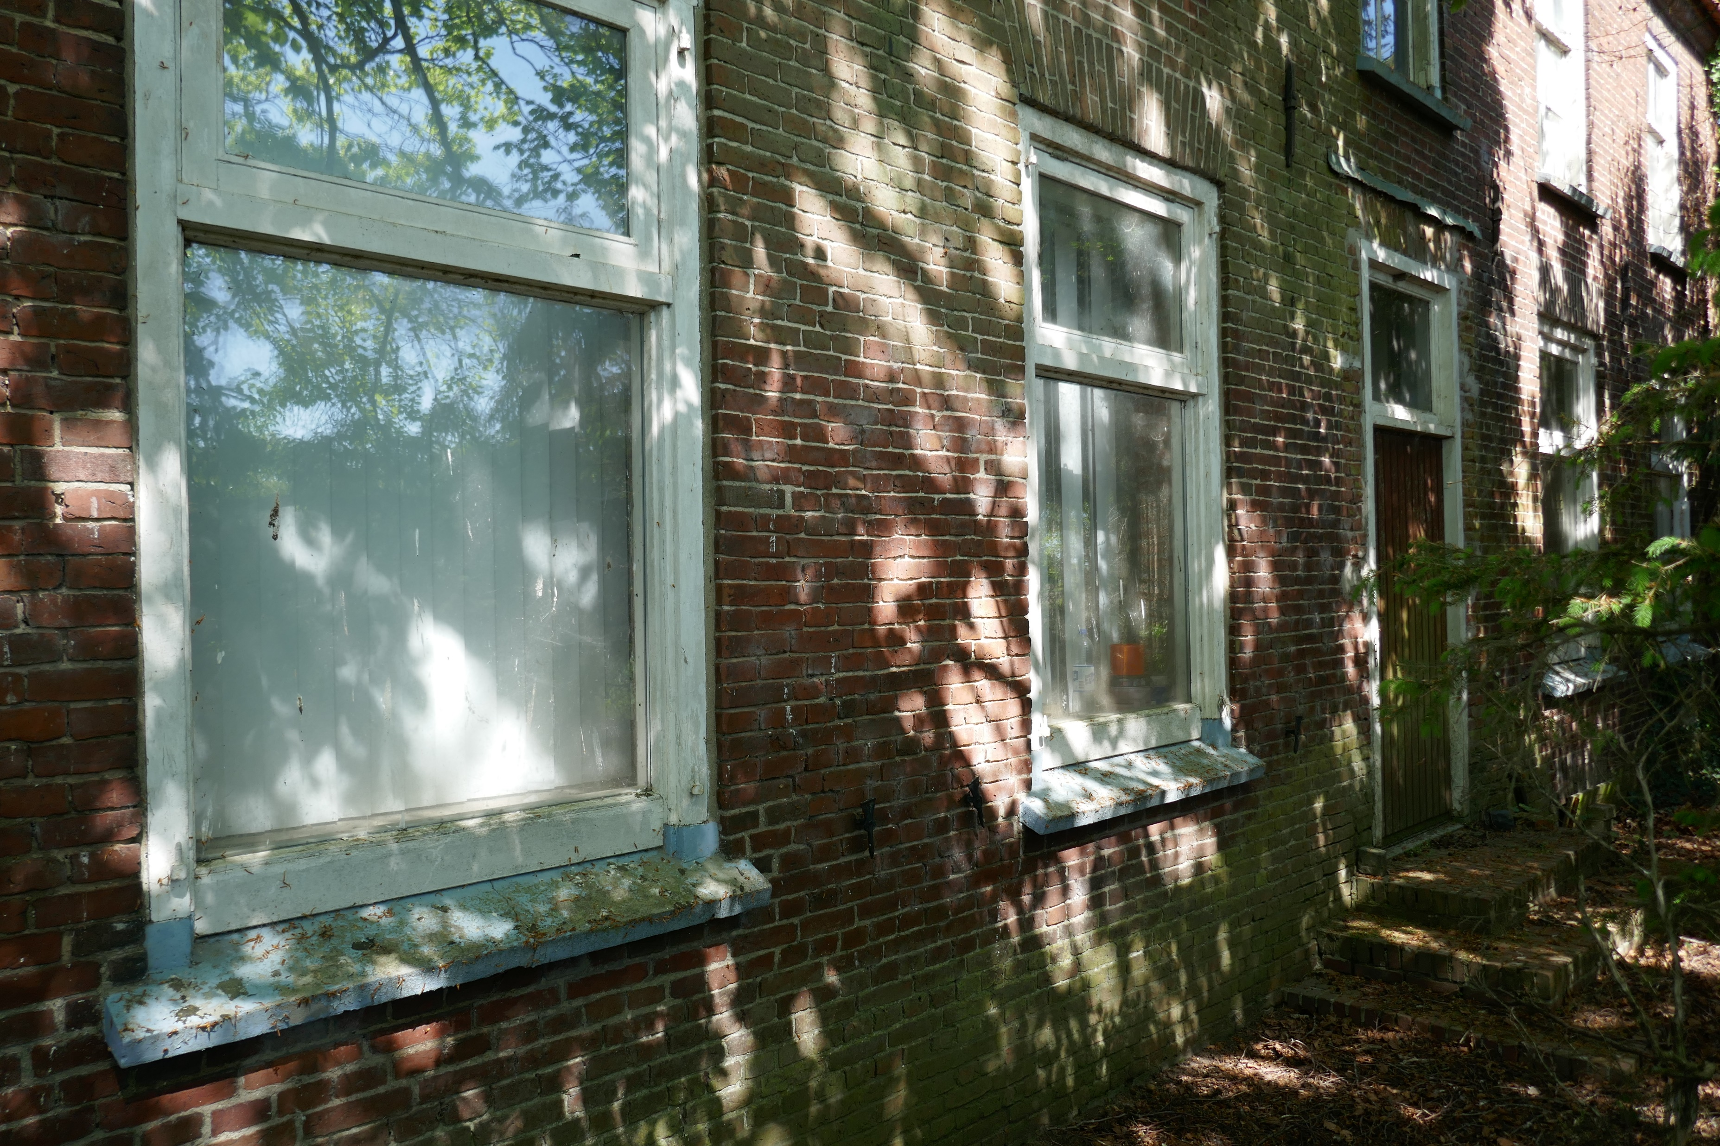

Slide 5
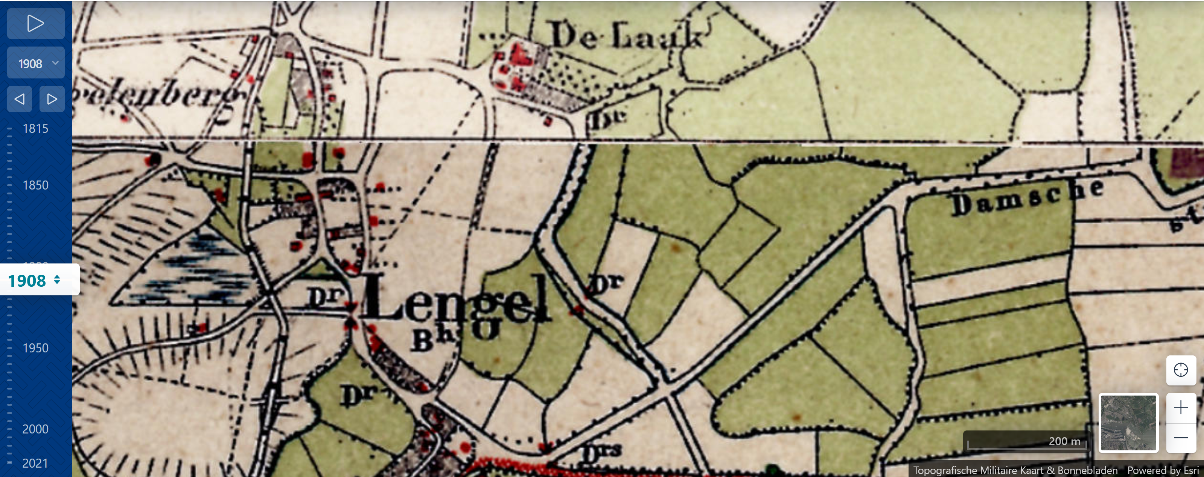

Slide 6
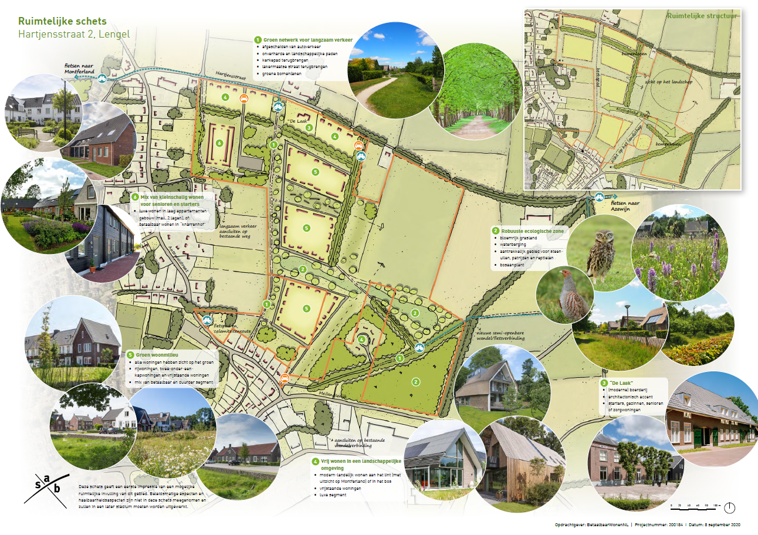

Slide 7
Voorgeschiedenis
Familie woont al eeuwen op deze plaats. Vanuit De Laak zijn ook diverse andere boerderijen gesticht
Na overlijden van oudste broer Bernard zijn er geen opvolgers. Theo, Trees, Frans en Liesbeth zijn sinds 3 april 2015 eigenaren en vormen Maatschap Meijer De Laak
De Maatschap heeft 221.838 m2 grond bij het dorp Lengel met boerderij (ca. 1500 m2 bvo) en erf van De Laak
In 2020 wordt een ruimtelijke schets ontwikkeld
Deze schets wordt goed ontvangen door Gemeente Montferland
De Maatschap wil in dit stadium de grond niet verkopen maar besluit de ontwikkeling zelf op te pakken
Gideon Consult wordt ingeschakeld om de ontwikkeling op te pakken in de initiatief- en planfase tot en met vaststelling van het bestemmingsplan/Omgevingsplan in de gemeenteraad

Slide 8
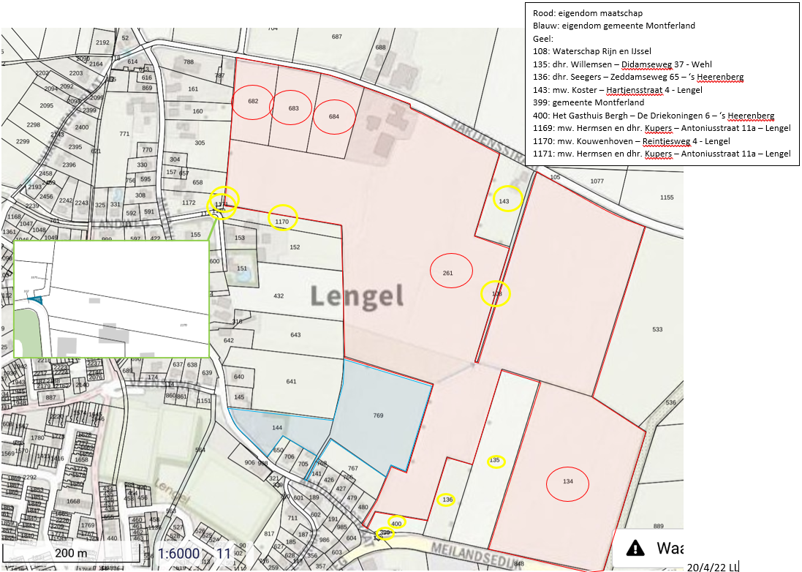

Slide 9
Visie familie Meijer
Familie Meijer wil zijn erfgoed goed doorgeven aan volgende generaties en dit inzetten voor herstel en versterking van het landschap, de natuur en de waterhuishouding rond het dorp Lengel. Op deze wijze krijgt biodiversiteit de ruimte en zijn we beter voorbereid op de klimaatverandering. In dit landschap is op deze wijze in balans met kosten en baten de ontwikkeling van 266 – 289 woningen (exclusief de boerderij) mogelijk voor kleine en grote huishoudens met lage en hogere inkomens, voor jong en oud. De woningen zijn te gast in het landschap (22,2 ha.). Voor bewoners, omwonenden en bezoekers worden aantrekkelijke routes gemaakt om een ommetje te maken en te bewegen. De familie wil zelf aan het stuur blijven om deze doelen te bewaken en te sturen op de ruimtelijke kwaliteit en optimalisatie van de plannen.

Slide 10
Rol Gemeente Montferland
Gemeente geeft aan de voorkant uitgangspunten mee over programma en ontsluiting
Goede omgevingsdialoog geeft ruimte aan wensen en ambities van omwonenden, geïnteresseerden en belanghebbenden
Gemeentegrond wordt meegenomen in planontwikkeling
Gemeente neemt actieve faciliterende rol
In Anterieure Overeenkomst (A.O.) worden taakverdeling en kostenverhaal geregeld
In besluitvorming is ruimte ingebouwd om waar mogelijk snelle realisatie woningbouw te bevorderen

Slide 11
Woningbouwprogramma
Uniek woningbouwprogramma gezien lage gemiddelde dichtheden en landschappelijke inpassing. Hoge toegevoegde recreatieve waarde voor Lengel e.o.
Tenminste 25% sociale huur- en koop
Tenminste 25% betaalbare woningen binnen grenzen Nationale Hypotheekgarantie prijspeil 2022 waarvan de helft met VON prijs van maximaal € 250.000 VON of aanvangshuur van maximaal € 850,00 per maand
Overige 50% vrije sector
Overleg met o.m. Plavei en wooninitiatieven

Slide 12
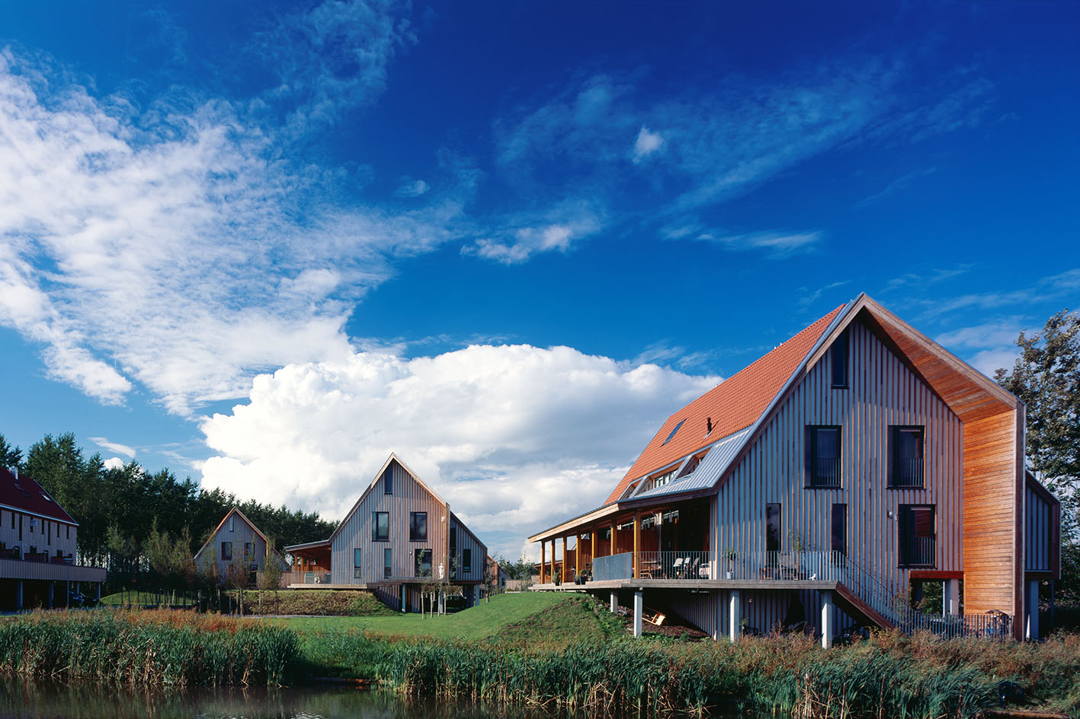

Slide 13
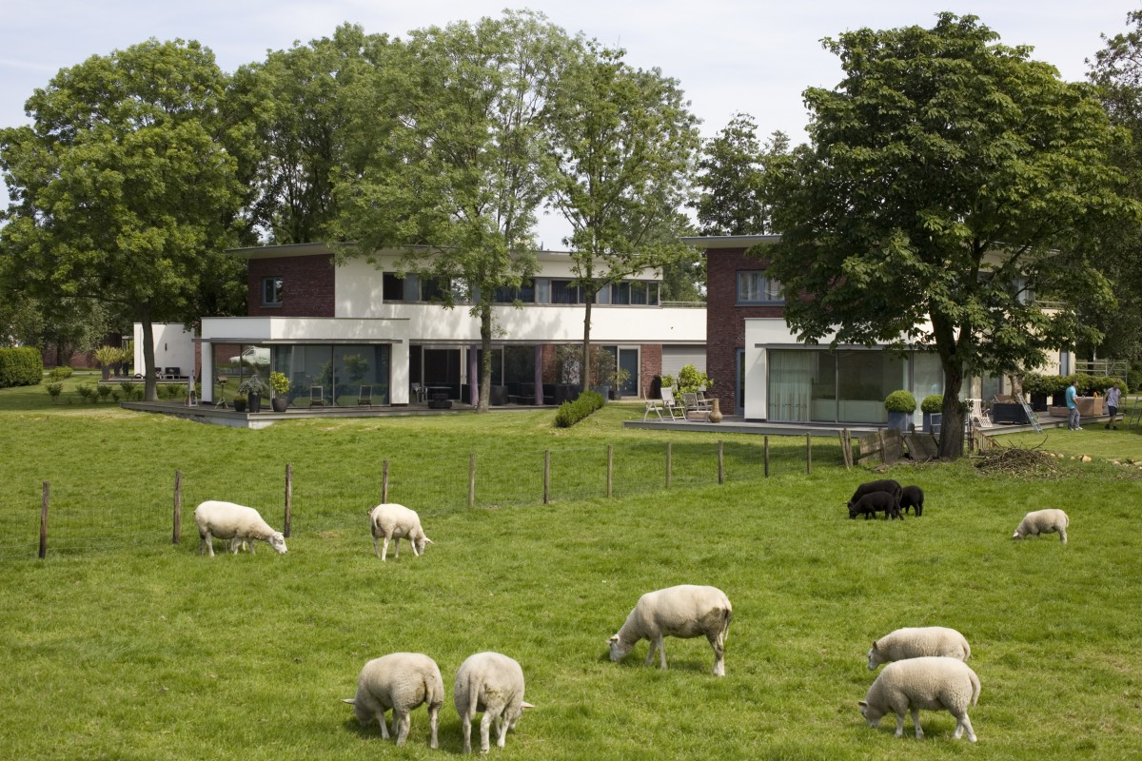

Slide 14
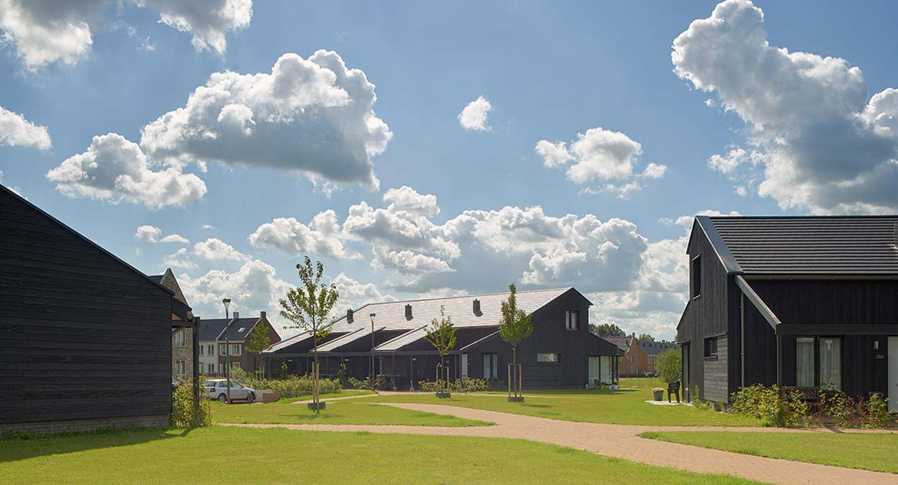

Slide 15
Fasering en planproducten (hoofdlijnen)

Slide 16
Vervolgstappen
Besluitvorming Gemeenteraad Montferland
Omgevingsdialoog: start oktober 2022
Opstellen Landschappelijk en Stedenbouwkundig Programma van Eisen (LSPvE)
Anterieure Overeenkomst opstellen
Uitwerking Landschappelijk en Stedenbouwkundig Ontwerp (LSP)
Ruimtelijke onderbouwing Omgevingsplan/Bestemmingsplan

Slide 17
Planning besluitvorming t/m besluitvorming gemeenteraad BP/OP
Ontwikkelkader B&W augustus 2022
Ontwikkelkader gemeenteraad september/oktober 2022
LSPvE en Anterieure Overeenkomst mei 2023
LSP februari 2024
Besluitvorming Ontwerp OP/BP B&W oktober 2024
Besluitvorming ‘Definitief’ OP/BP gemeenteraad juli 2025
LSPvE = Landschappelijk en Stedenbouwkundig Programma van Eisen
LSP = Landschappelijk en Stedenbouwkundig Plan
OP = Omgevingsplan
BP = Bestemmingsplan
Obv planning v5 d.d. 15-6-2022

Slide 18
Versnellingsopties
Huidige stappen handhaven, termijnen aanpassen:
  Termijnen inkorten
  Meer taken parallel schakelen
  Combinatie van a en b
Aanvullende planologische instrumenten inzetten zodat een gedeelte van het plan al eerder gerealiseerd kan worden:
  Onder de huidige wetgeving
    Kruimelgeval: tijdelijk (= tot max. 10 jaar) handelen in strijd met het bestemmingsplan mogelijk maken.
    Projectafwijkingsbesluit: permanent handelen in strijd met het bestemmingsplan mogelijk maken.
  Onder de Omgevingswet
    BOPA: Buitenplanse Omgevingsplanactiviteit mogelijk maken . Permanente afwijking.

Slide 19
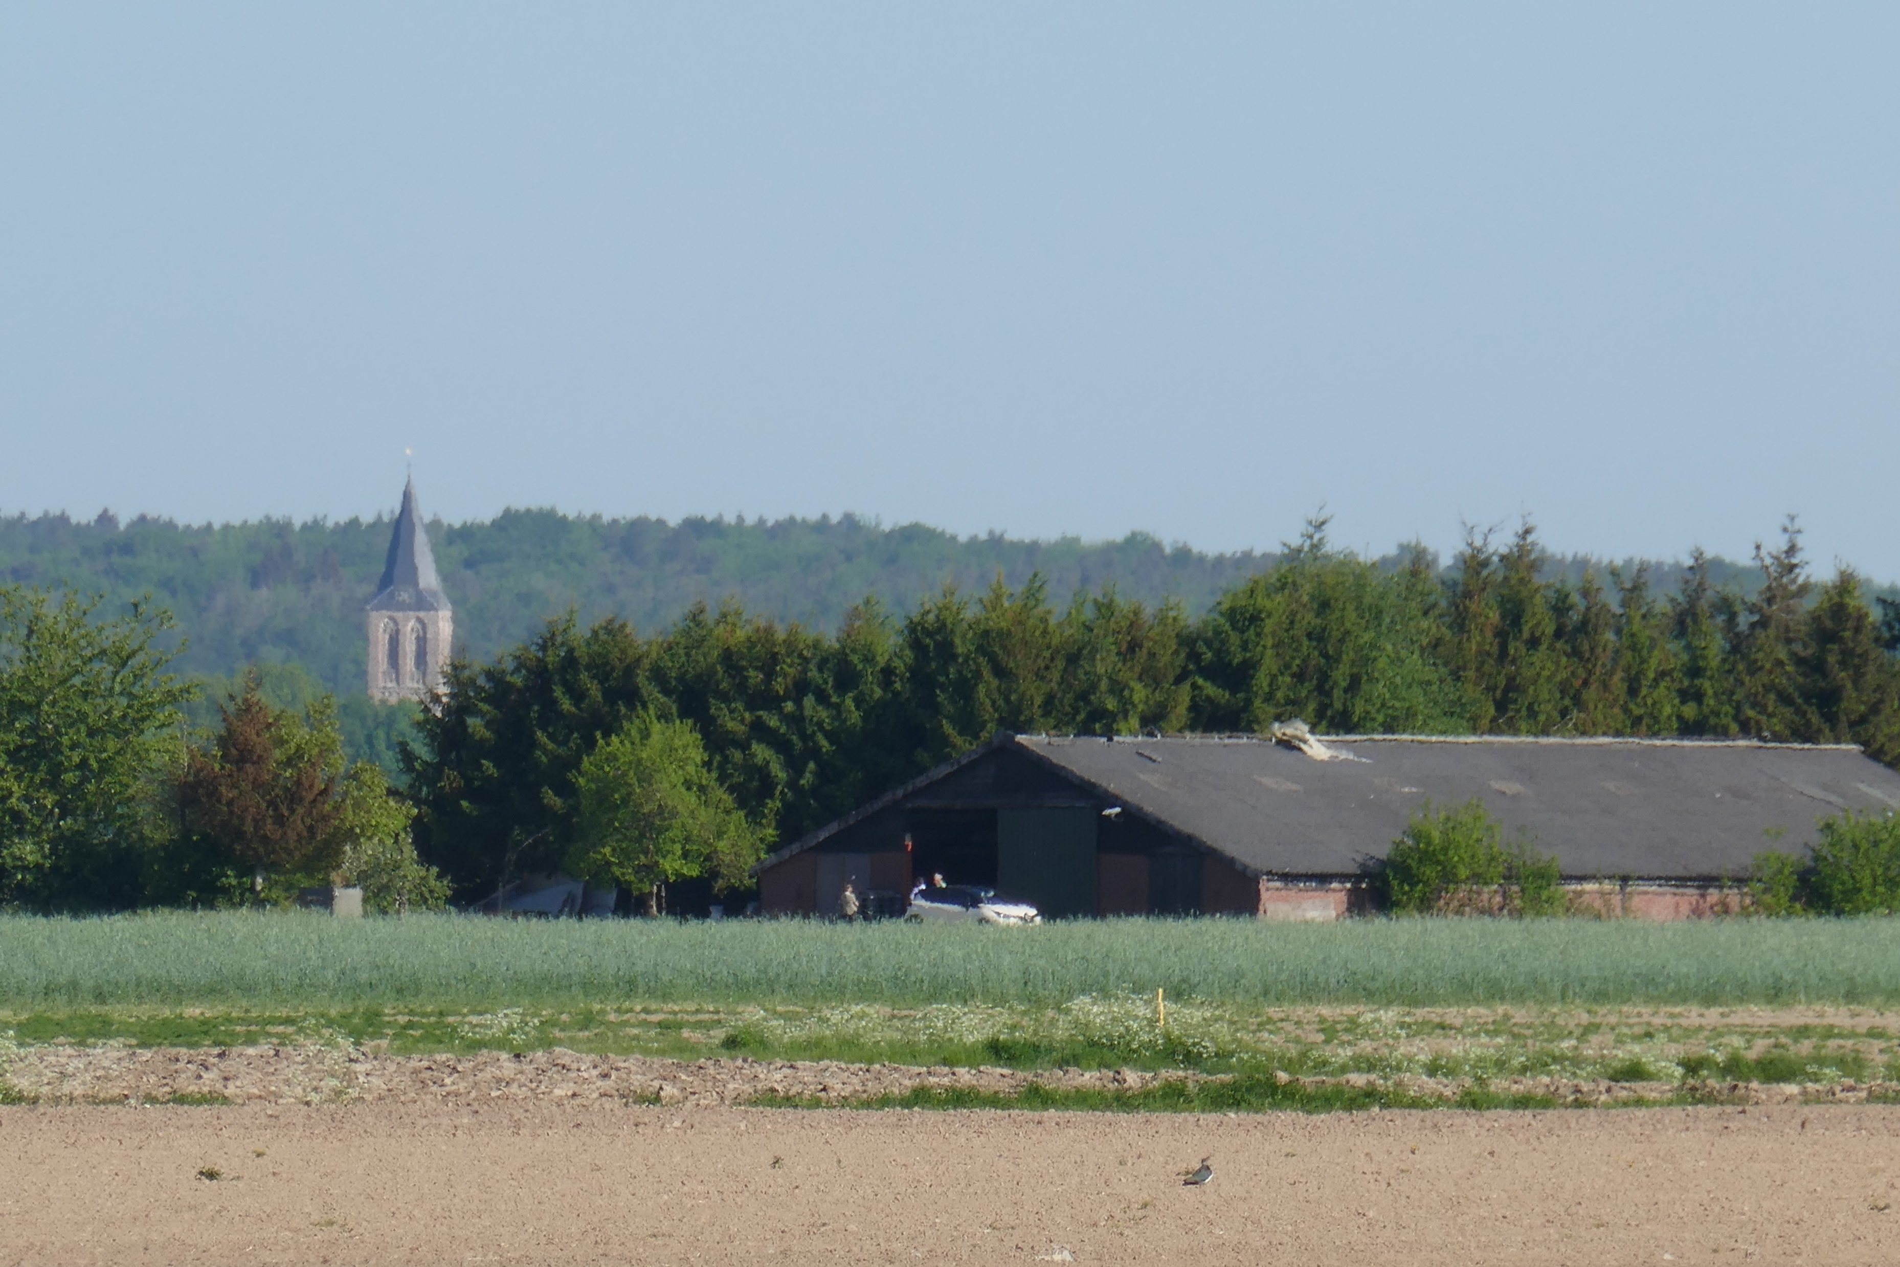
Gebiedsontwikkeling De Lakermaat
Wonen – te gast in het landschap

